Slide 1


토망
포만
한국조리과학고등학교
박민주, 조민체

Slide 2
목차
동기
컨셉
재료
레시피, 특징
마치며
포망 토만 이란?
맛있는 요리 처방?!
이거 먹고 힘내떡!
위장 튼튼
바나나떡갈비
피곤을 싸악~
포도약밥
두뇌발달
똑똑한 흑임자 젤리
톡톡 상큼 !
자두 보리수단
느끼고
배운점

Slide 3
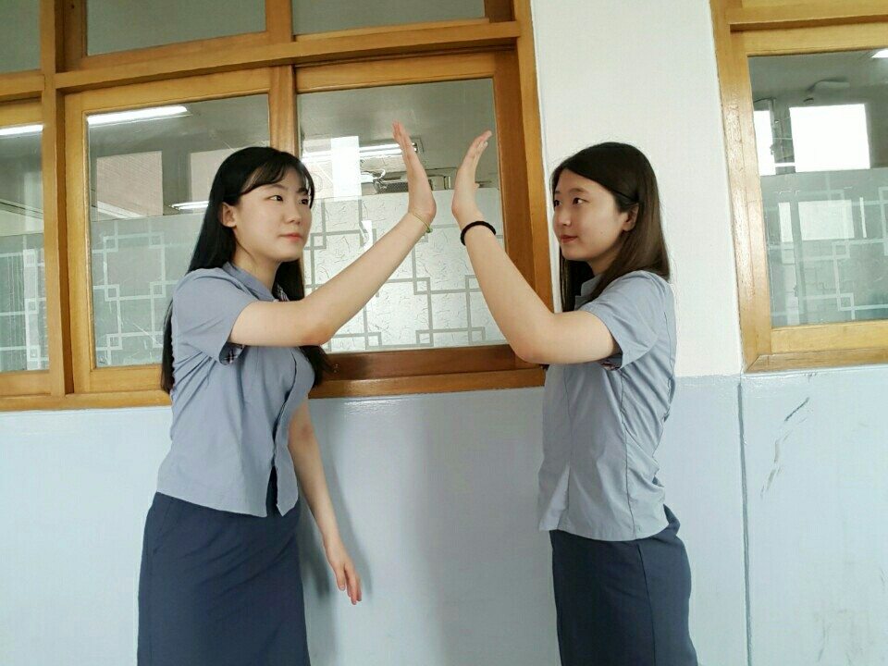
시험기간만 되면 많은 스트레스와 피로로
소화가 안되거나 두통이 생겨 고생하는 경험을
자주 해왔던 민주와 민체는
열심히 야자 하는 친구들의 피로를 어떻게 덜어줄 수 있을까
고민했다.
그러던 중 멋진 아이디어가 떠오르는데!
그건 바로 친구들의 아픈 곳을 하나하나 살펴보며
거기에 맞는 ’맛있는 요리 처방!’ 을 해 주는 것! 이였다.
1
동기
그래!
이거야

Slide 4
포망 토만??
옛 말에 맛있는 음식 냄새는
집 나간 며느리도 다시 돌아오게 만든다 는 얘기가 있다
이처럼 우리가 만든 맛있는 요리를 먹고
야자를 도망가고 싶던 친구의 마음도 다시 돌아오게
만들겠다는 의미와
든든하고 포만감 있는 건강식으로 야자 하는 친구들을 응원하며 건강도 지켜주고 싶다는 뜻을 담아
‘토망포만’ 이라는 이름을 지었다.
2
컨셉
간편함
모양,맛
건강

Slide 5
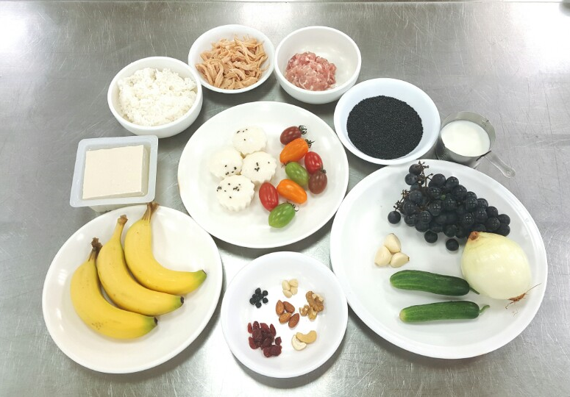
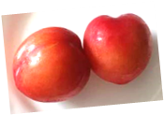
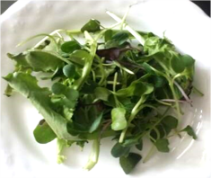
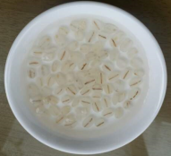
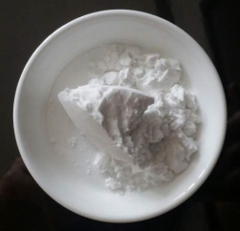
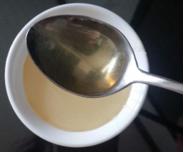
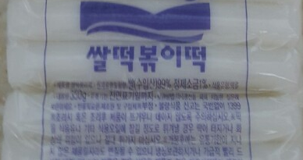
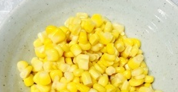
닭가슴살
100g
돼지고기 50g
소고기 100g
+
흑임자 20g
3
찹쌀 50g
자두 80g
두유 150ml
사용재료
증편 2개
방울토마토
5개
포도 100g
젤리틴 5g (2.5장)
마늘 3개, 파
어린잎 채소 10g
바나나 1개
견과류 20g
미니오이 2개
떡볶이 떡 4개
옥수수 통조림 20g
보리 20g
전분 10g
꿀 50g

Slide 6

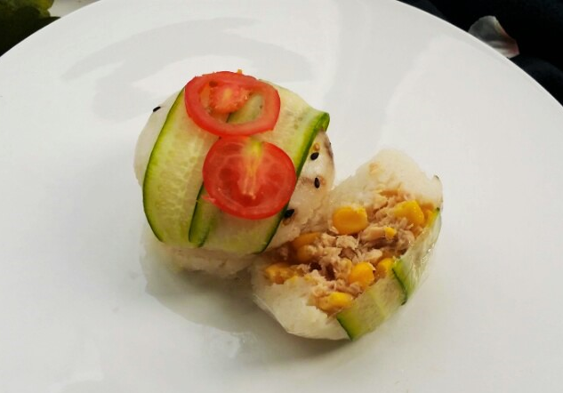

비타민 가득~
이거먹고 힘내떡
비타 톡톡 토마토!
열~심히 공부하느라 온 몸이 다 피곤한 친구들의 몸 중 가장 피곤한 곳은 바로 눈!, 이 눈이 가장 필요로 하는것이 비타민이다
토마토는 알다시피 많은 비타민은 기본이요 식사 시 함께하면 더 좋다.
간단하게 먹을 수 있는 요리라면 역시 샌드위치! 소화가 잘 안 되는 식빵은 빼고
증편으로 바꿔 더부룩하지 않게 만들었다.
또 ‘이치고 마끼’ 의 모습을 따와 아기자기한 모양으로 학생들의 눈길을 끌며
속에는 닭가슴살과 옥수수로 든든하게!

Slide 7
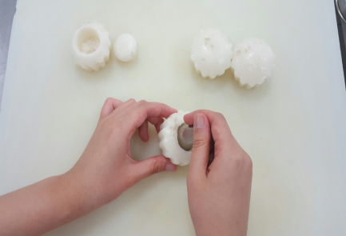
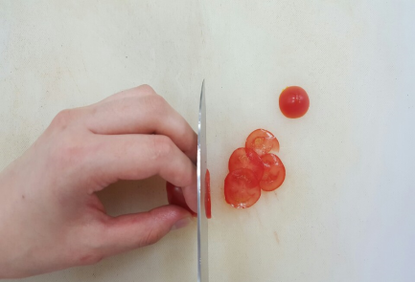
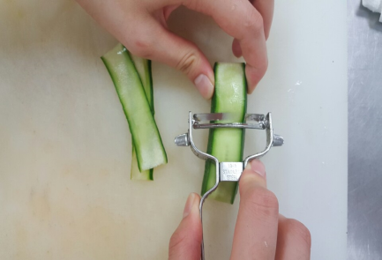
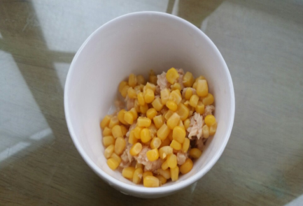
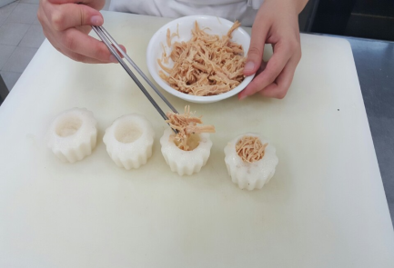
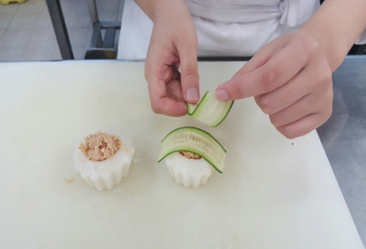
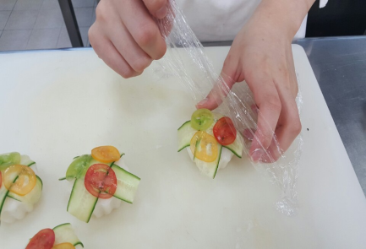


조리과정
1
2
3
4
5
5
1. 증편의 가운데를 파낸다
4. 파내진 증편 속에 속재료를 넣는다
2. 토마토, 오이를 얇게 썬다
5. 토마토, 오이를 올린 뒤 랩을 감싸 모양을 잡는다.
3. 닭 가슴살과 다진 양파를 섞고 간을 한다

Slide 8
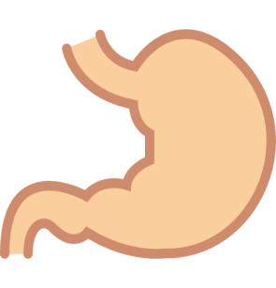
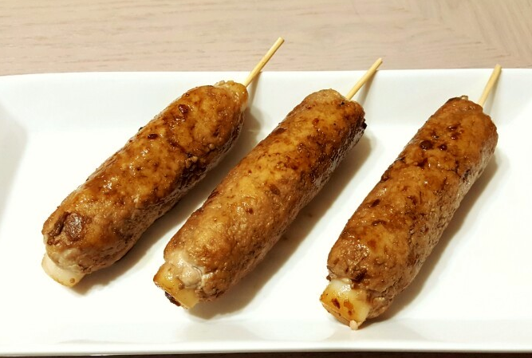

위&장 튼튼
바나나 떡갈비
소화 촉진제 바나나!
바나나가 위에 좋다는 것은 모두가 아는 사실! 바나나에는 소화를 촉진하는 식이섬유 펙틴과 장을 부드럽게 해 주는 성분이 포함되어 있다.
특히 익힌 바나나는 당이 많으며 소화가 더 잘 된고 한다.
그냥도 달콤한 바나나는 익히면 단맛이 더 살아나는데 설탕 대신 이 건강한 단맛을 사용해 만든 떡갈비!
꼬치에 꽂아 바 형태로 만들어 먹기에도 간편하고 먹는 재미도 있게 만들었다

Slide 9
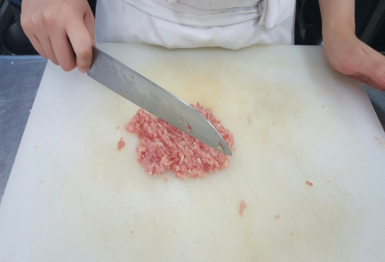
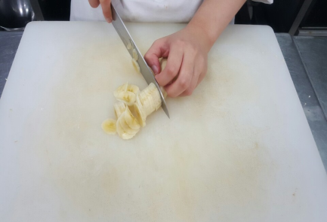
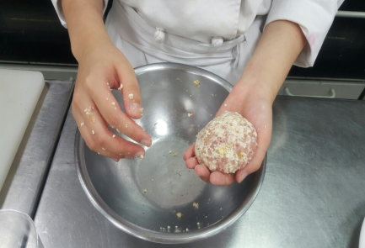
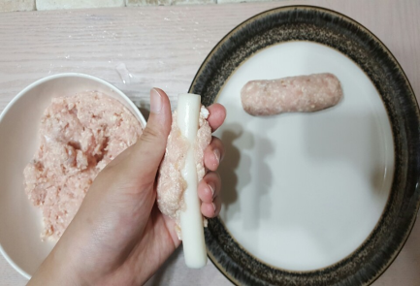
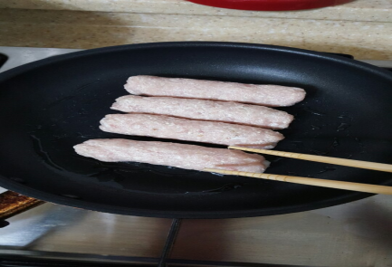
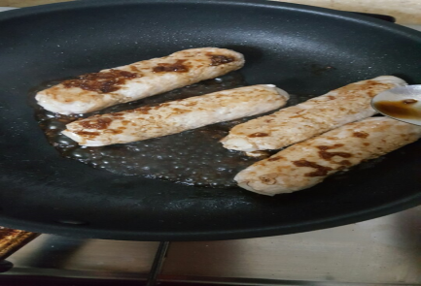
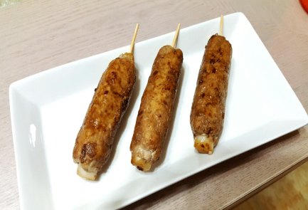

조리과정
1
2
3
4
5
5
1. 고기와 바나나를 다진다
3. 가래떡 겉에 감싼다
2. 다진 고기, 바나나에 다져둔 파 마늘,
양파와 소금간을 해 치대 섞는다
4. 소스를 발라가며 노릇하게 굽는다
5. 익은 떡갈비를 꼬치에 끼운다

Slide 10

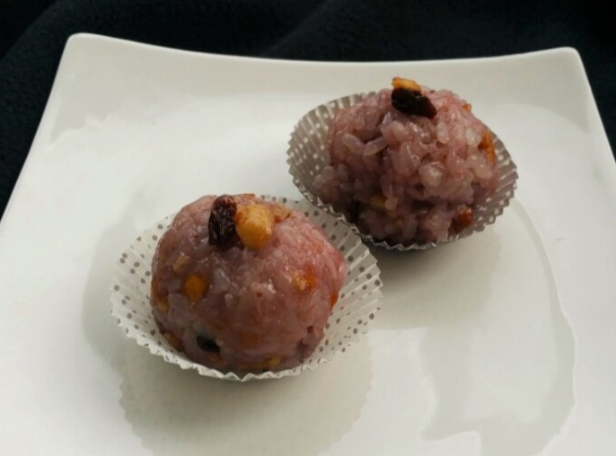
피곤을 싸악~
포도 약밥
자연 피로회복제 포도
포도의 포도당은 몸 속에 바로 흡수되어 에너지로 쓰이기 때문에
피로를 회복하는데 매우 좋다
또 빈혈에도 특히 좋다고 한다
이처럼 친구들의 피로를 눈 녹듯 사라지게 만드는 신통 방통한 포도!
약이 되는 밥이라 해서 옛날부터 사랑 받아온 약밥은 든든하고 간단하게 먹기 좋은데 요즘의 약밥에는 많은 양의 설탕이나 카라멜이 들어간다
이런 몸에 나쁜 당 대신 천연당분이 많은 포도로 달달한 맛을 내었다.

Slide 11
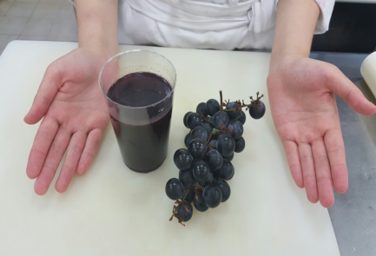
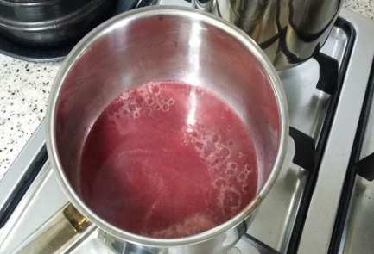
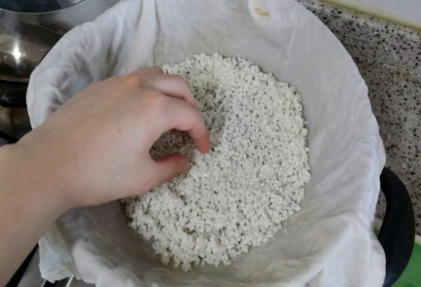
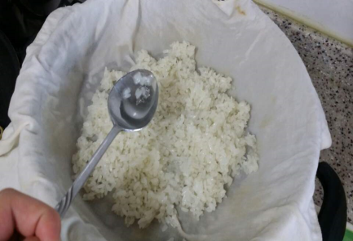
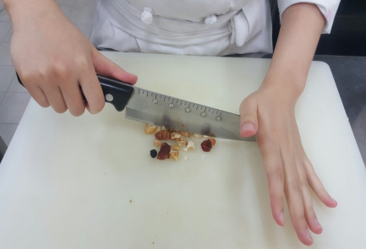
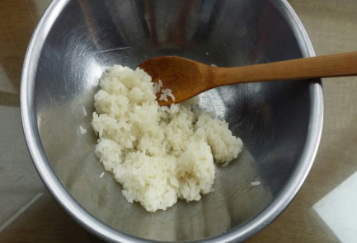
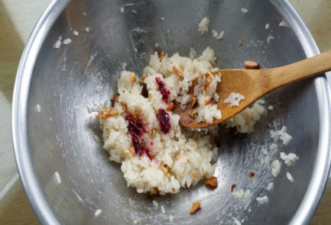


조리과정
1
2
3
4
5
6
5
1. 살짝 데친 포도를 간 뒤 졸인다
4. 건과류, 견과류를 다진다
2. 불린 찹쌀은 찜통에 찐다
5. 쪄진 찹쌀을 찰기가 생기도록 치대준다
3. 소금물을 섞고 더 찐다
6. 포도 엑기스와 다진 견과류를 넣고 모양을 잡는다

Slide 12
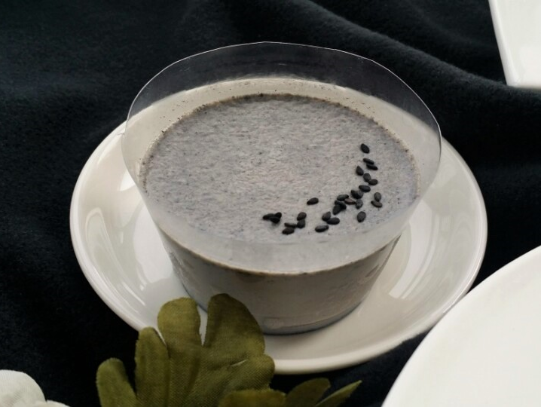
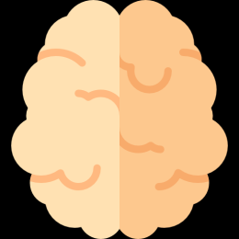

두뇌발달!
똑똑한 흑임자 젤리
학생들에게 좋은 흑임자
흑임자는 풍부한 레시틴으로 기억력, 집중력을 증대 시키며
뇌세포와 대뇌발달을 돕고
두피의 혈액순환을 원할 하게 해 스트레스로 생긴 학생 탈모에 좋다.
공부 할 때 자주 사먹곤 하는 달콤하지만 몸에 안 좋은 젤리 대신
검은 깨의 고소~한 맛과 꿀의 건강한 단맛으로 졸음도 깨고 머리에도 좋은
일석이조의 젤리!

Slide 13
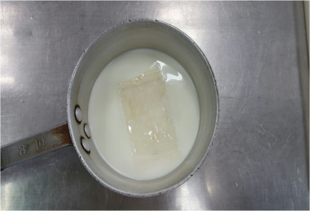
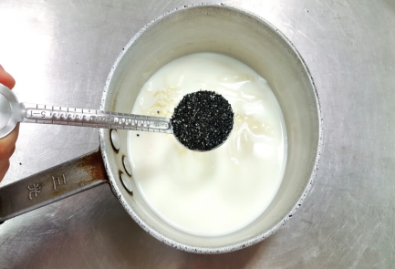
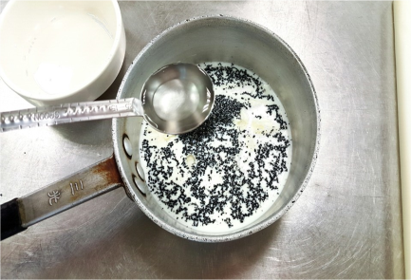
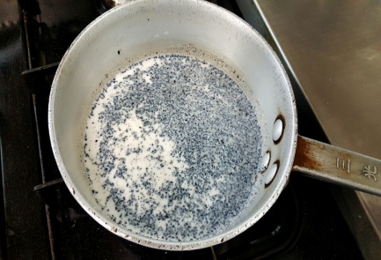
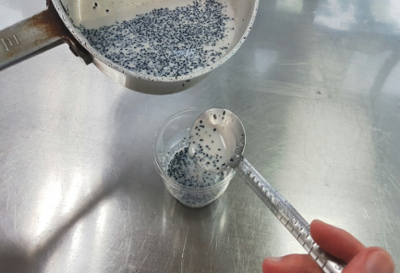


조리과정
1
2
3
4
5
1. 우유에 젤라틴을 넣고 불린다
4. 불에 올려 데워 젤라틴을 녹인다
2. 간 깨를 넣는다
5. 그릇에 담고 냉장고에 굳힌다.
3. 꿀을 한스푼 넣는다

Slide 14

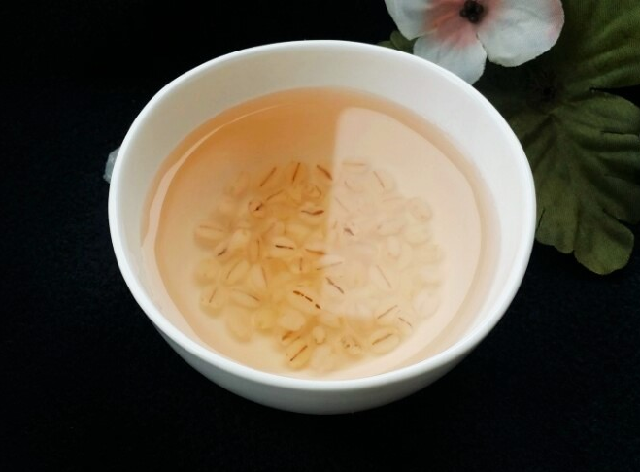

톡톡! 상큼한
자두 보리수단
변비를 예방해줘, 자두!
자두는 식이섬유 펙틴 성분이 풍부해 소화를 돕고 변비에 많은 도움이 된다.
수분 또한 많아 옛날에는 음료대신 갈증해소를 하기 위해 먹었다고도 한다
학생들이 많이 사먹는 버블티 대신 시원하고 보리가 톡톡 터지는 상큼한 보리수단!
자두에는 비타민C, 식이섬유 등이 풍부하나 탄수화물 성분이 부족한데 이 점을 보리가 채워 줄 수 있어 자두와 보리는 찰떡궁합이란 말씀~

Slide 15
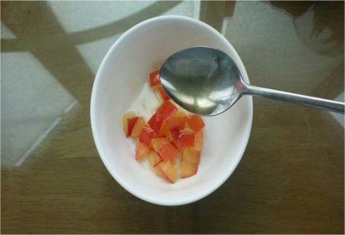
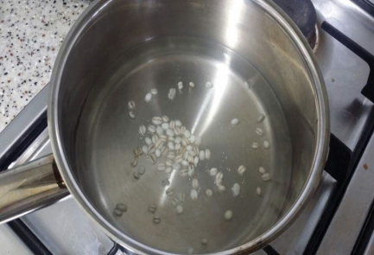
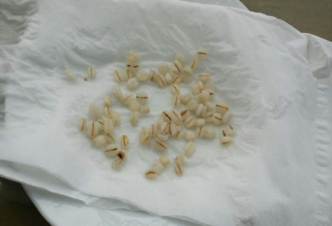
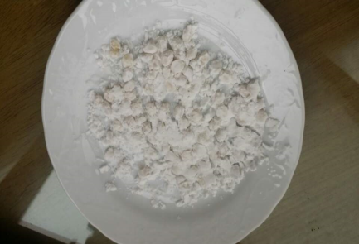
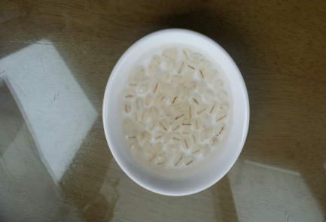
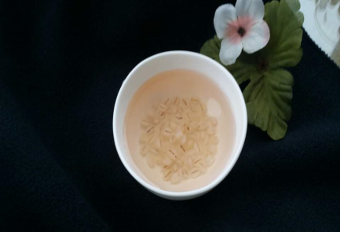

조리과정
1
2
3
4
5
1. 자두를 작게 자르고 꿀에 절인다
3. 보리에 전분을 묻히고 물에 데친다
2. 불린 보리는 삶은 뒤 물기를 뺀다
4. 시원한 물에 자두와 꿀을 타고 보리를 띄운다

Slide 16
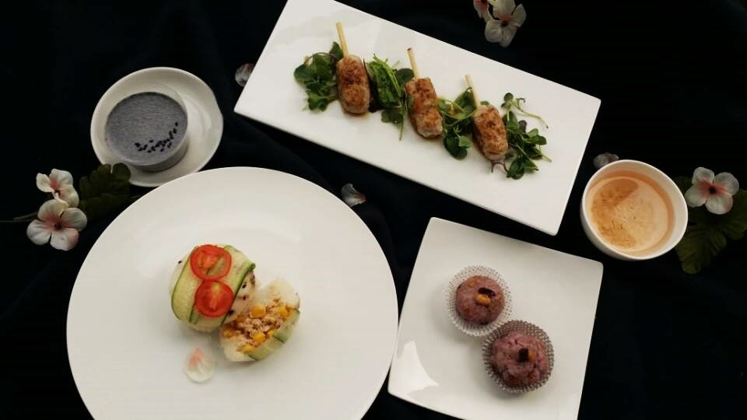
마치며
막연히 몸에 좋은 재료들로만 만들면 건강식! 이란 생각을 가지고 있었는데
재료들 간의 궁합과 각각의 효능에 대해서 많이 알아보며
생각을 바꾸고 배울 수 있었고
친구들에게 직접 대접해 의견을 듣고 고쳐 나가면서 나만의 요리 보다
먹는 사람을 위해 더 생각하는 배려하는 요리를 해야겠다 느끼게 되는
좋은 경험 이었다

Slide 17
감사합니다
THANK YOU

